Slide 1

Команда 9.4

Slide 2

Команда разработчиков
Мишненкова Елизавета – Project manager, Analyst
Стрельников Максим – Frontend developer
Бакланова Вероника – UI & UX Дизайнер
Чаленко Михаил – Tester
Кильченко Владимир – Backend developer
<номер>

Slide 3
Проблемы
Кондитер:
Поиск клиентов
Способы общения с клиентами
Согласование индивидуальных требований с клиентом
Покупатель:
Поиск кондитеров
Несоответствие готовых предложений личной идее
<номер>

Slide 4
Наше решение
Кондитеру:
Создание объявлений
Поиск индивидуальных заказов
Встроенный чат
Покупателю:
Лента товаров
Поиск кондитеров
Создание уникального дизайна
<номер>

Slide 5
Актуальность
Высокий и стабильный спрос
Популярность онлайн-заказов
Тренд на handmade и индивидуальность
<номер>

Slide 6



Группы пользователей
Авторизированные пользователи-клиенты
Авторизированные пользователи-кондитеры
Неавторизированные пользователи
<номер>

Slide 7
Целевая аудитория
Основные причины покупки
День рождения
Годовщина
Детский праздник
Личное желание
<номер>

Slide 8
Целевая аудитория
Частные кондитеры
Готовы к сотрудничеству
Несетевые кондитерские
Рассматривают возможность сотрудничества
<номер>

Slide 9
SWOT-анализ
Сильные стороны
Кастомизация + ИИ
Простота общения пользователей
Гибкая монетизация
Слабые стороны
Зависимость от исполнителей
Ограниченный ассортимент
Возможности
Расширение ассортимента
Выход на новые рынки
Угрозы
Конкуренция
Экономический спад
<номер>

Slide 10
Бэнчмаркинг
Характеристики | Caker | Sweetify | PastyPro | BakeMaster
Возможность редактирования торта | + | + | - | -
Выбор содержимого торта | + | + | + | -
Интеграция с изготовителями тортов | + | + | + | +
Иная продукция, не являющаяся тортами | - | + | - | -
<номер>

Slide 11






Технологии
Для серверной части
Для клиентской части
<номер>

Slide 12
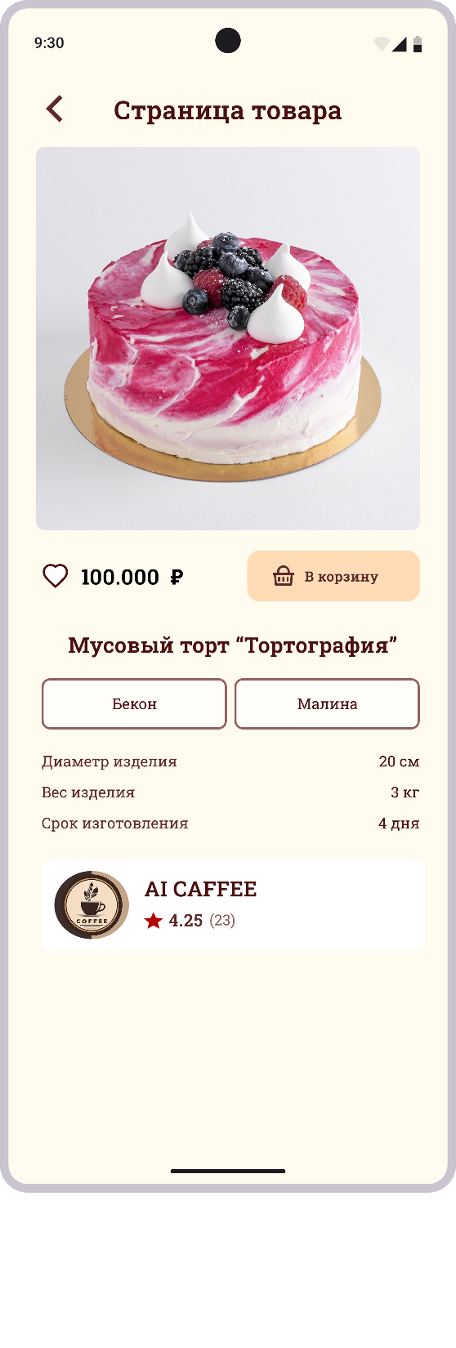
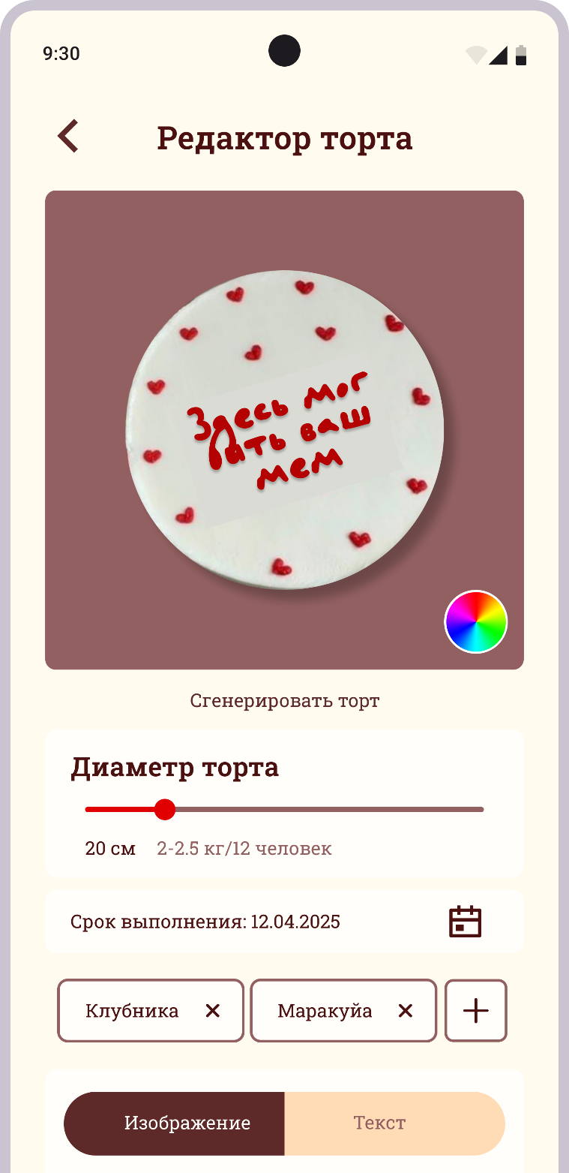
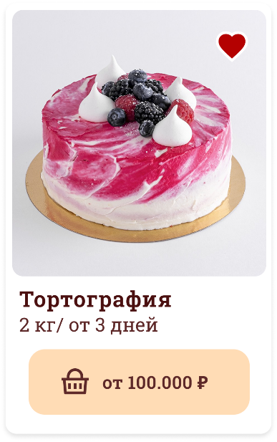
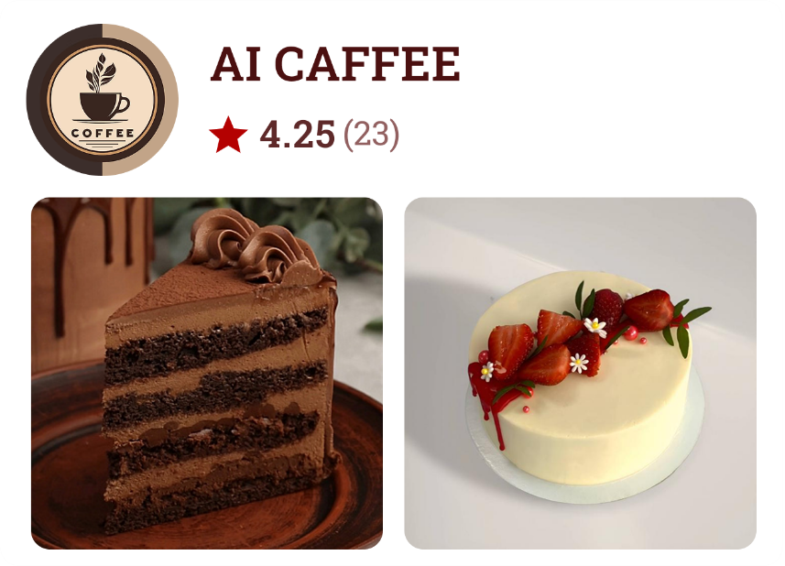
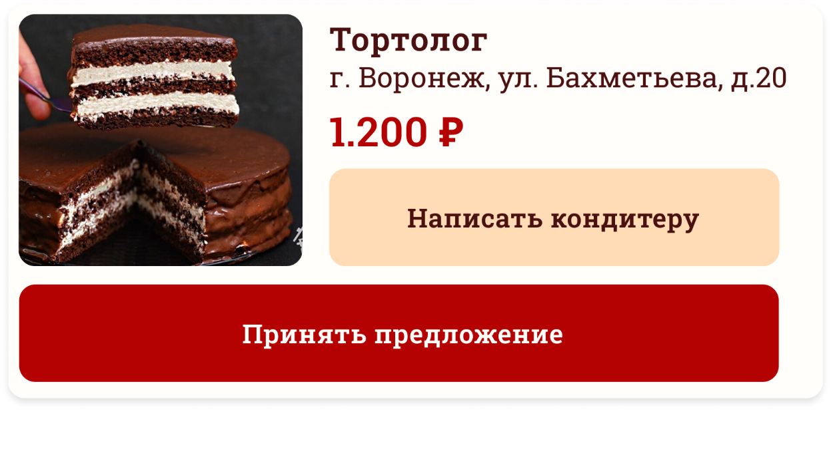
Интерфейс-клиент
<номер>

Slide 13
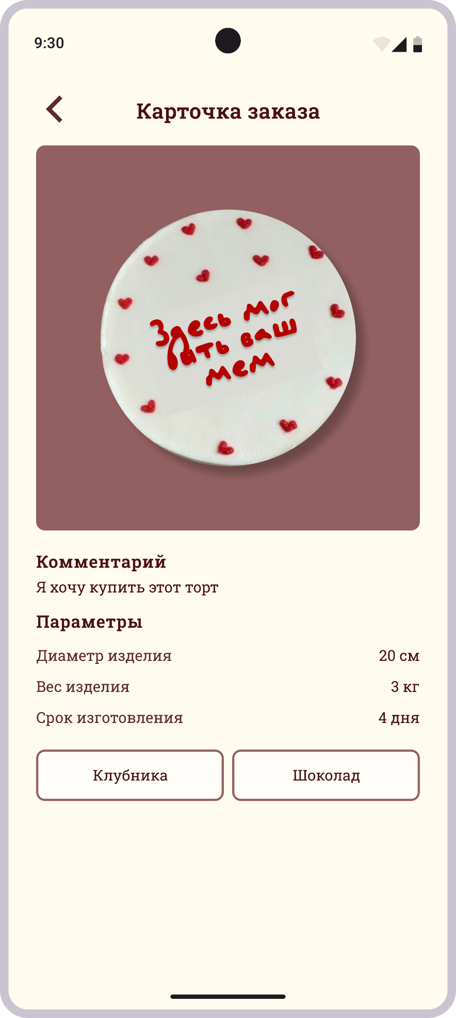
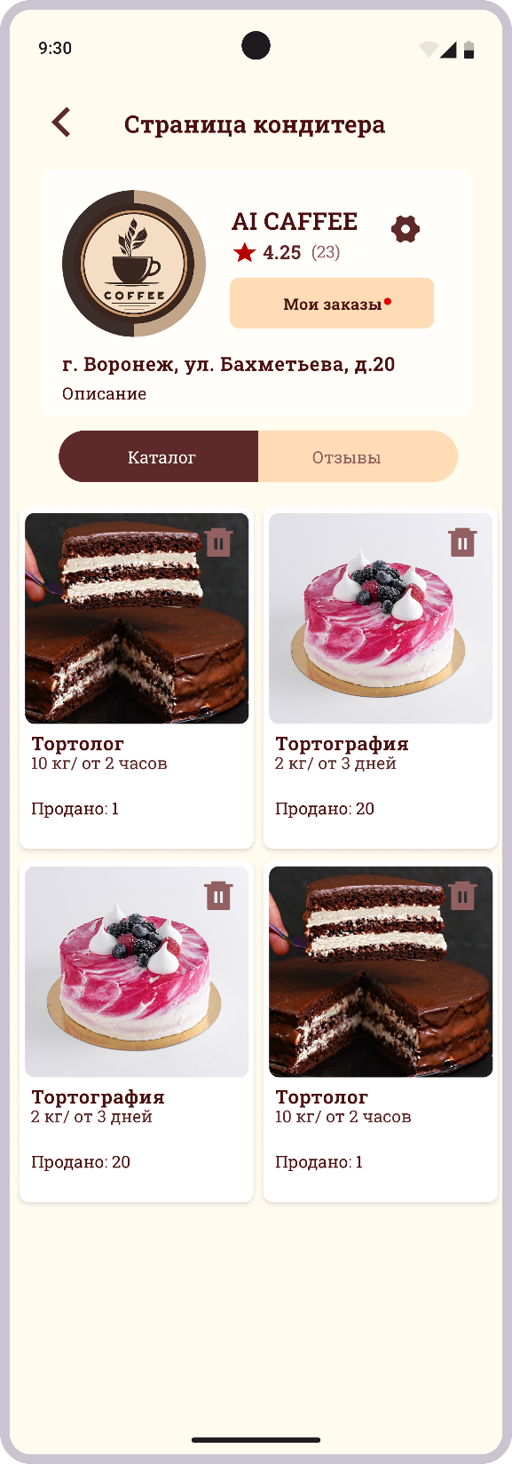
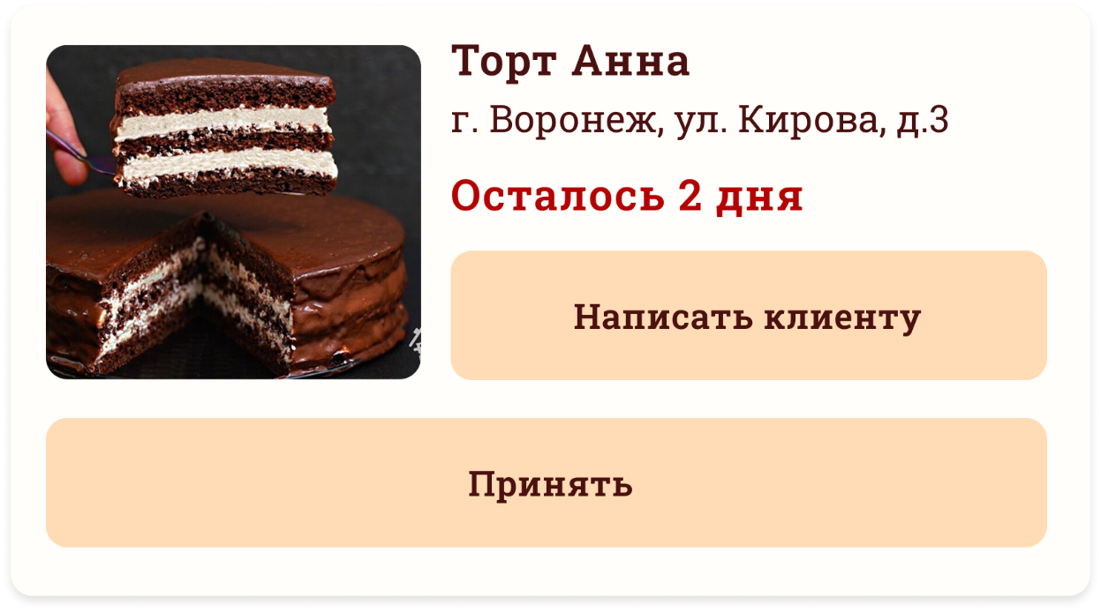
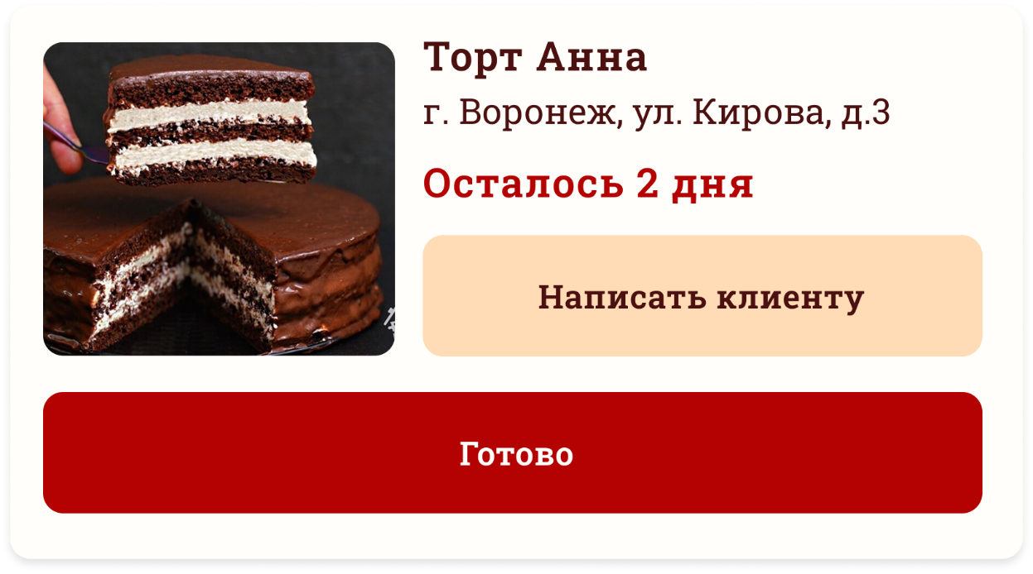
Интерфейс-кондитер
<номер>

Slide 14
Краткосрочные перспективы
Реализация ИИ-конструктора
Встроенный чат
Сбор отзывов и улучшение функционала
<номер>

Slide 15
Долгосрочные перспективы
Расширение функционала конструктора
Аналитика и персонализация
Сотрудничество с event-агентствами
Программа лояльности
<номер>

Slide 16

Приложение для заказа тортов
<номер>

